Slide 1




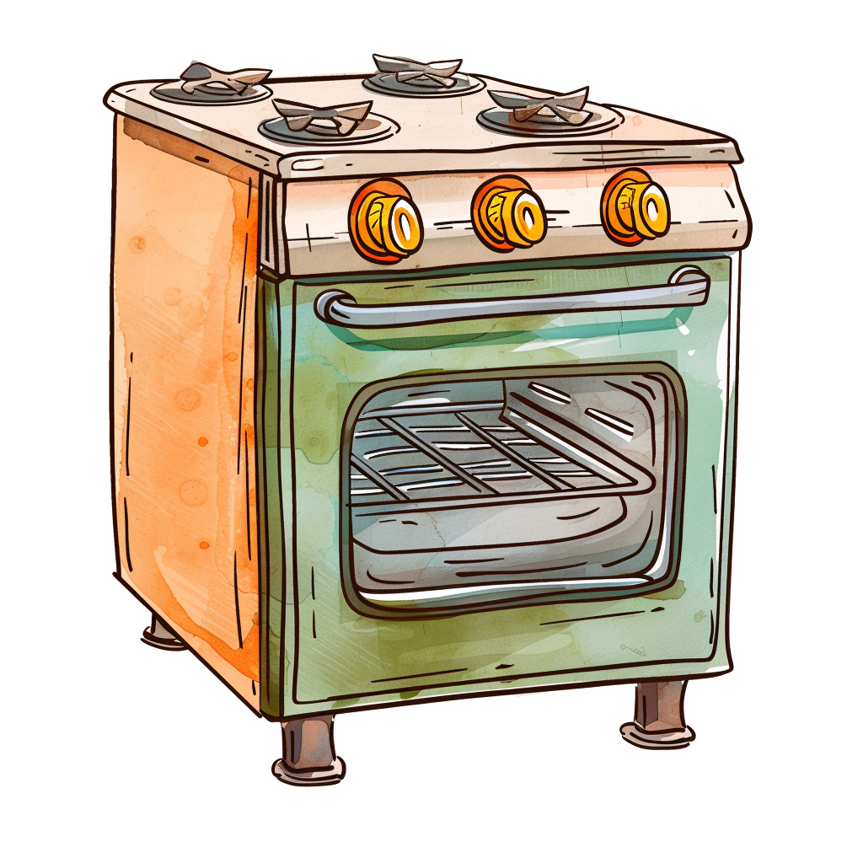




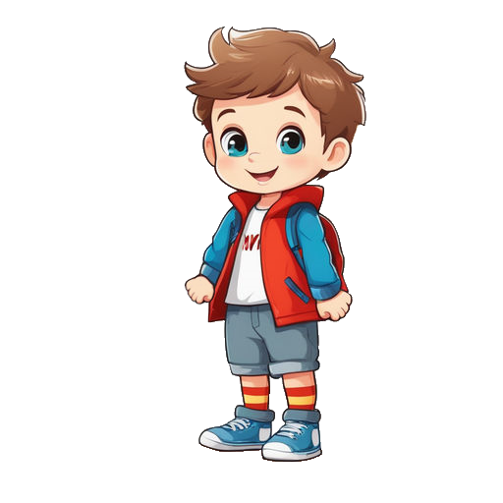





CZU – CZU – CZU Bajeczka o siłaczu
CZE – CZE – CZE Mama bułeczki piecze
CZI – CZI – CZI Kupili skaczące piłeczki.
Ecz–ecz–ecz, Ecz–ecz–ecz — Czesław ma tarczę i miecz
Czek–czek–czek, Czek–czek–czek — Oto pomarańczowy pajączek
Iczka–iczka–iczka, Iczka–iczka–iczka — Nalałam czarnej herbaty z czajniczka.

